Slide 1
TRƯỜNG THCS AN ĐÀ – NGÔ QUYỀN – HẢI PHÒNG
BÀI GIẢNG TRỰC TUYẾN THỜI GIAN HỌC SINH NGHỈ HỌC PHÒNG DỊCH COVID-19
Môn Toán Hình học lớp 9
Tiết 41: Góc nội tiếp

Slide 2
Kiểm tra kiến thức cũ
Điền vào chỗ trống(…) trong các câu sau cho đúng.
trùng với tâm của đường tròn
1/ Góc ở tâm là góc có đỉnh…………………..........
2/ Số đo của góc ở tâm bằng với số đo …….........
3/ Nếu C là một điểm nằm trên cung AB thì
……………………………………….
4/ Với hai cung nhỏ trong một đường tròn hay hai đường tròn bằng nhau.Nếu hai cung bằng nhau thì……………………………………….
5/ Góc ngoài của một tam giác bằng……………….
cung bị chắn
sđAC + sđCB = sđAB
căng hai dây bằng nhau
tổng của hai góc
trong không kề với nó

Slide 3
GÓC NỘI TIẾP
Tiết 41:
1- Định nghĩa :
Góc nội tiếp là góc có đỉnh nằm trên đường tròn
hai cạnh chứa hai dây cung của đường tròn đó
A
O
B
C
Đỉnh nằm trên đường tròn
Góc nội tiếp :
Hai cạnh chứa 2 dây cung

Slide 4


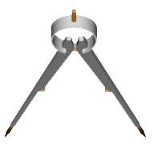
GÓC NỘI TIẾP
TIẾT 41:
1. Định nghĩa:
CÁCH VẼ HÌNH:
Góc nội tiếp là góc có đỉnh nằm trên đường tròn và hai cạnh chứa hai dây cung của đường tròn đó.
A
A
C
O
C
B
O
Cung nằm bên trong góc được gọi là cung bị chắn.
B
A
A
A
C
0
1
2
3
4
5
6
7
8
9
10
O
O
C
B
O
B
C
Hình 13a
Hình 13b
B
là góc nội tiếp.
0
1
2
3
4
5
6
7
8
9
10
là cung bị chắn.

Slide 5
Bài tập:Các góc trong các hình vẽ sau, góc nào là góc
nội tiếp, góc nào không phải góc nội tiếp? Vì sao?
O
A
C
H1
H1
H2
H2
O
H3
O
B
C
A
O
B
O
H4
H4
H5
H6
H6
A
O
O
H7
O
H7
H8
H9
B
C

Slide 6
A
C
O
B
C
A
B
A
O
B
C

Slide 7
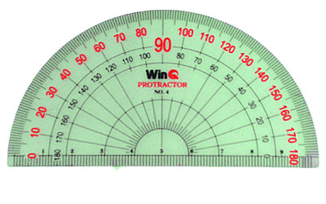
GÓC NỘI TIẾP
TIẾT 41:
86⁰
1. Định nghĩa:
(Sgk - Trang 72)
A
C
?1
(Sgk - Trang 73)
43⁰
…………
O
?2
Bằng dụng cụ, hãy so sánh số đo của góc nội tiếp với số đo của cung bị chắn BC trong mỗi hình.
86⁰
Sđ ………..
B
43⁰
=
Vậy .……….sđ
C
114⁰
A
…………
228⁰
O
Sđ ………..
126⁰
B
=
Vậy .……….sđ
D
114⁰
102⁰
A
29⁰
…………
O
58⁰
Sđ ………..
Vậy .……….sđ
=
B
29⁰
C
58⁰

Slide 8
GÓC NỘI TIẾP
TiÕt 40:
A
C
1. Định nghĩa:
a) Tâm O nằm trên một cạnh của góc BAC(h.16)
2. Định lí:
O
Trong một đường tròn, số đo của góc nội tiếp bằng nửa số đo cung bị chắn.
B
Hình 16
C
A
GT
BAC là góc nội tiếp của (O)
b)Tâm O nằm bên trong góc BAC (h.17)
O
B
KL
BAC = sđBC
D
Hình 17
Chứng minh .
Ta phân biệt ba trường hợp:
A
c)Tâm O nằm bên ngoài góc BAC( h.18)
- Tâm đường tròn nằm trên một cạnh của góc.
O
- Tâm đường tròn nằm bên trong góc.
- Tâm đường tròn nằm bên ngoài góc.
B
C
Hình 18

Slide 9
A
C
O
B

Slide 10
GÓC NỘI TIẾP
TIẾT 41:
1. Định nghĩa:
2. Định lí:
b)Tâm O nằm bên trong góc BAC (h.17)
Trong một đường tròn, số đo của góc nội tiếp bằng nửa số đo cung bị chắn.
C
A
GT
BAC : góc nội tiếp (O)
B
KL
BAC = sđBC
D
A
C
O
B

Slide 11
3. Hệ quả:
Trong một đường tròn:
HÌNH VẼ MINH HỌA HỆ QUẢ
Các góc nội tiếp bằng nhau chắn các cung bằng nhau .
D
A
B
O
F
b) Các góc nội tiếp cùng chắn một cung hoặc chắn các cung bằng nhau thì bằng nhau.
C
E
A'
A
O
A
C
c) Góc nội tiếp (nhỏ hơn hoặc bằng 90⁰) có số đo bằng nửa số đo của góc ở tâm cùng chắn một cung.
B
O
B
C
A
d) Góc nội tiếp chắn nửa đường tròn là góc vuông.
C
B
O

Slide 12
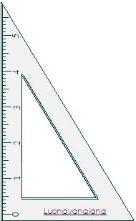
Bài tập 17
Muốn xác định tâm của một đường tròn mà chỉ dùng êke thì phải làm như thế nào ?
O

Slide 13

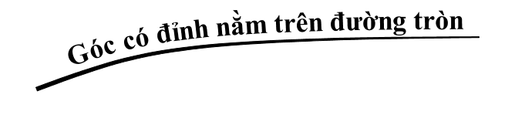

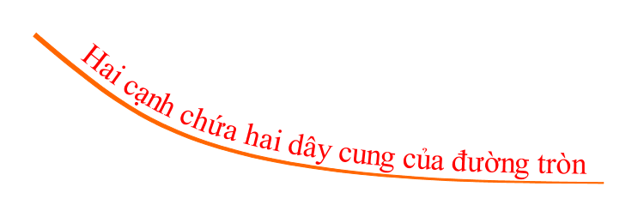



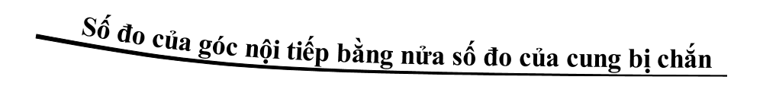
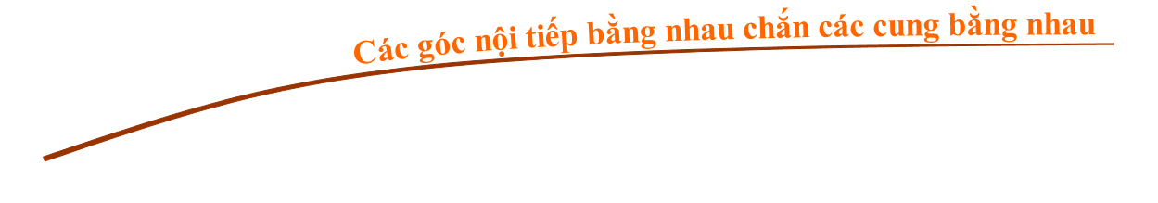
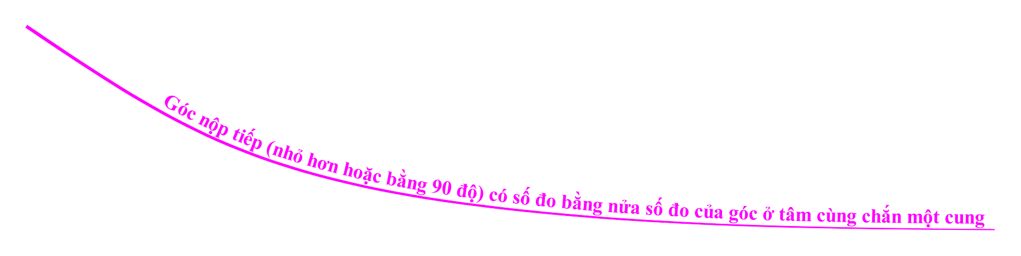
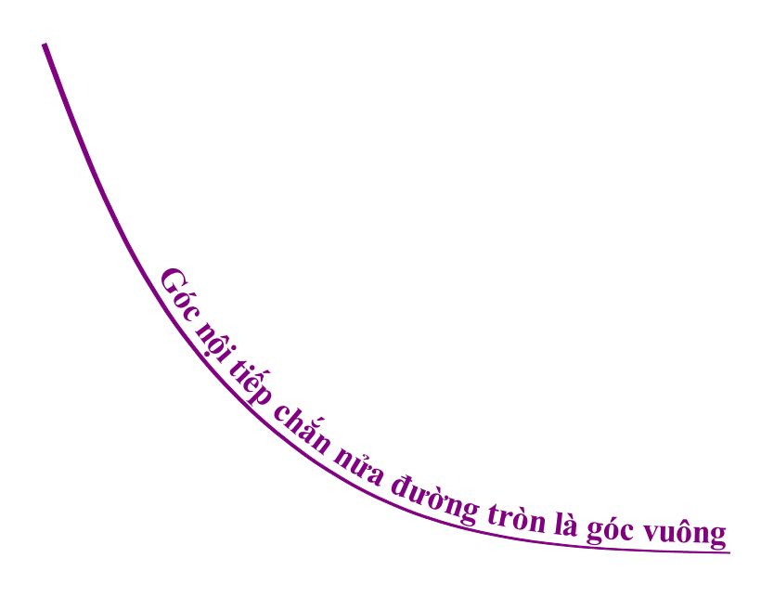
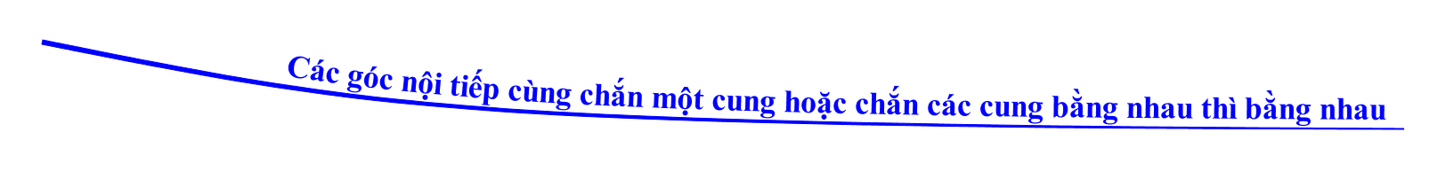
§3. Góc nội tiếp

Slide 14
Bài tập: Cho hình vẽ
A
Biết sđMN = 100⁰
.0
B
MN
50⁰
1) MAN =…. sđ = ……
M
MN
N
2) MBN = sđ ……
= 50⁰
3) AMN = …
90⁰
sđAN =………
sđMN
4) MON = …
= 100⁰

Slide 15
TRÒ CHƠI
CON SỐ MAY MẮN
1
2
3
4
5
6
7
8

Slide 16
HƯỚNG DẪN HỌC NHÀ
* Lý thuyết: Học thật kỹ định nghĩa, định lí về góc nội tiếp.
Bài tập: -Chứng minh trường hợp còn lại của góc nội tiếp
- Làm các bài tập:17, 18 sgk.
* Chuẩn bị: Chuẩn bị trước các bài tập 19, 20,21, 22 xem trước phần hệ quả.

Slide 17
Góc có đỉnh nằm trùng với tâm đường tròn gọi là góc gì?
A Góc ở tâm
B Góc nội tiếp
C Góc vuông
D Đáp án khác
ĐÁP ÁN ĐÚNG A
ĐÁP ÁN
MENU

Slide 18
Trong một đường tròn, nếu số đo góc nội tiếp là
40 độ thì số đo cung bị chắn là bao nhiêu ?
A 20 độ
B 40 độ
C 60 độ
D 80 độ
ĐÁP ÁN ĐÚNG D
ĐÁP ÁN
MENU

Slide 19
Góc nội tiếp chắn nửa đường tròn có số đo
bằng bao nhiêu ?
A 45 độ
B 60 độ
C 90 độ
D 180 độ
ĐÁP ÁN ĐÚNG C
ĐÁP ÁN
MENU

Slide 20
Cho hình vẽ. Tính số đo ABC
A. 60
A
B
B. 90
O
C.120
D.180
C
ĐÁP ÁN ĐÚNG B
ĐÁP ÁN
MENU

Slide 21
Trong một đường tròn, nếu số đo cung bị chắn bằng
50 độ thì số đo góc nội tiếp chắn cung đó là bao nhiêu?
A 100 độ
B 75 độ
C 50 độ
D 25 độ
ĐÁP ÁN ĐÚNG D
ĐÁP ÁN
MENU

Slide 22
Bài tập: Khẳng định sau đây đúng hay sai?
Trong một đường tròn, hai góc nội tiếp cùng chắn
một cung thì bằng nhau.
Đ
S
BẠN ĐÃ CHỌN Sai
ĐÁP ÁN ĐÚNG Đúng
MENU

Slide 23
Cho MAN = . Tính số đo góc MBN và PCQ ?
(hình vẽ sau)
A. MBN= , PCQ=
B. MBN= , PCQ=
C. MBN= , PCQ=
D. MBN= , PCQ=
ĐÁP ÁN ĐÚNG C
ĐÁP ÁN
MENU

Slide 24

CHÚC MỪNG BẠN ĐÃ NHẬN ĐƯỢC PHẦN QUÀ MAY MẮN
MENU

